Slide 1
웹프로그래밍 수행과제 7
빅데이터 전공
20185135
서주현

Slide 2
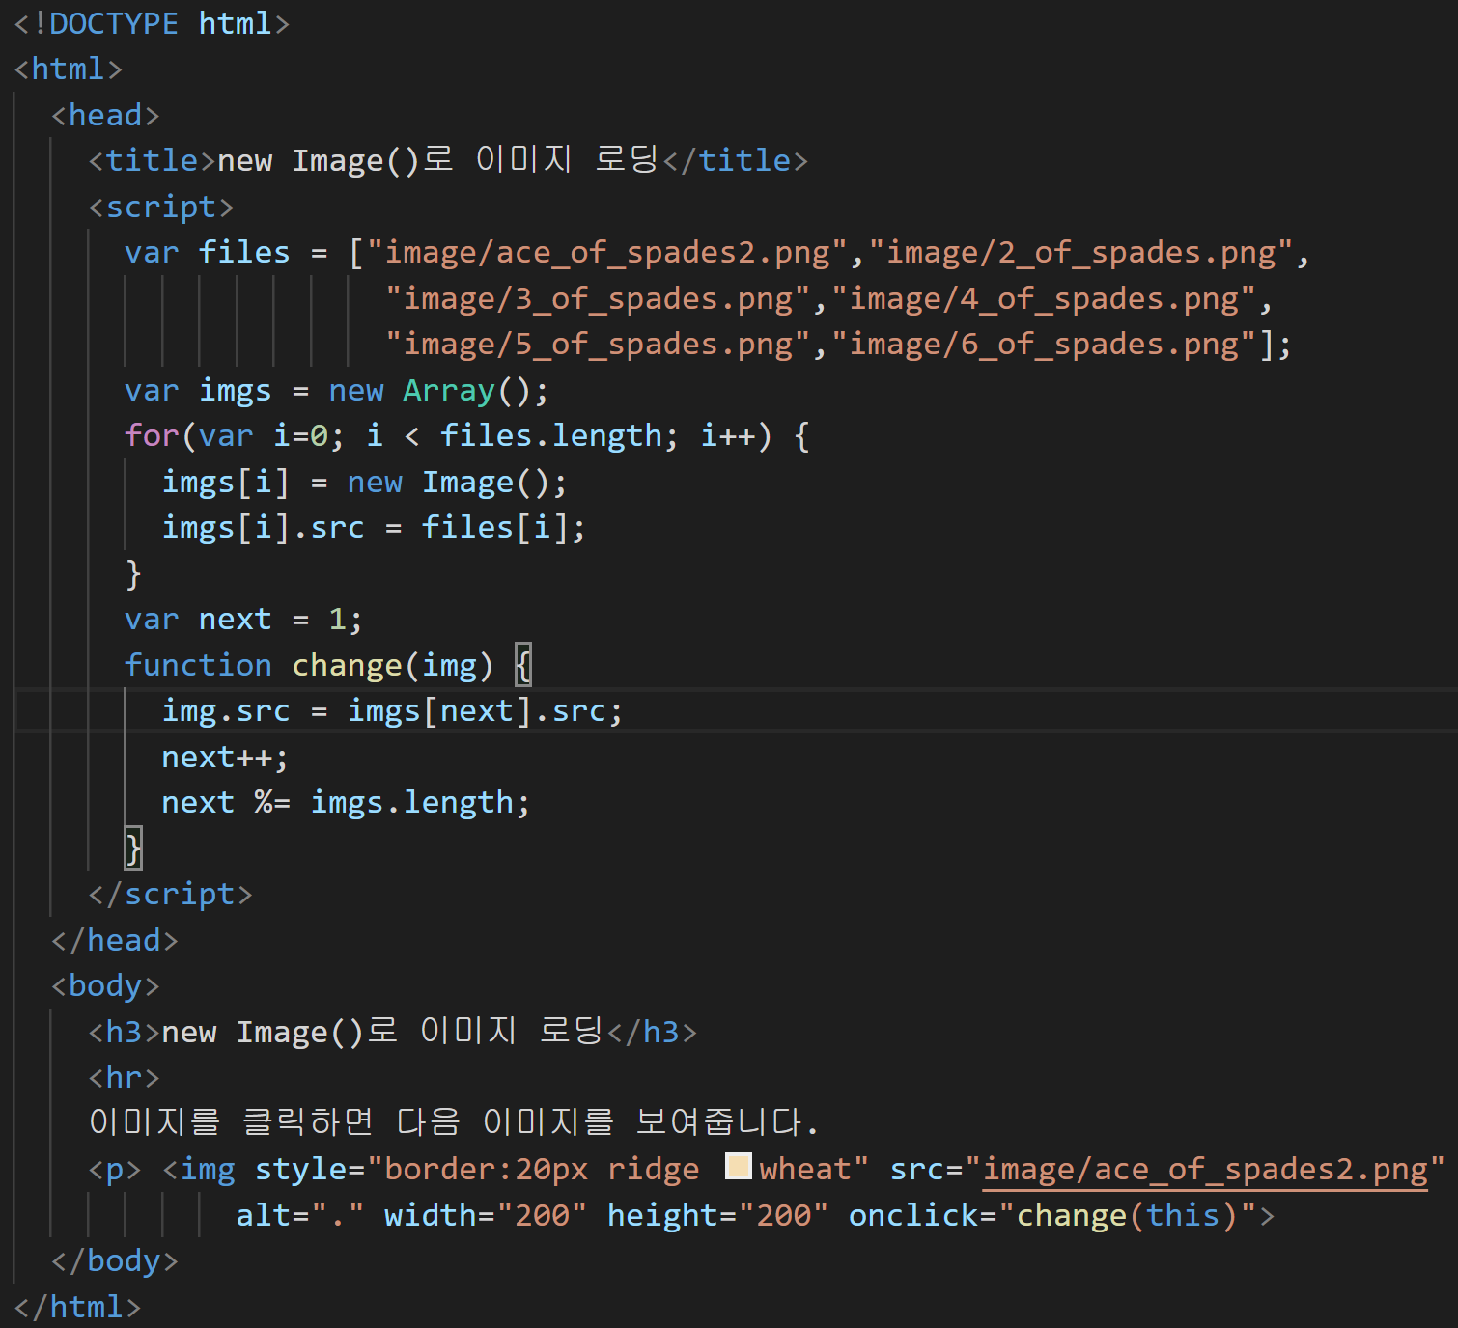
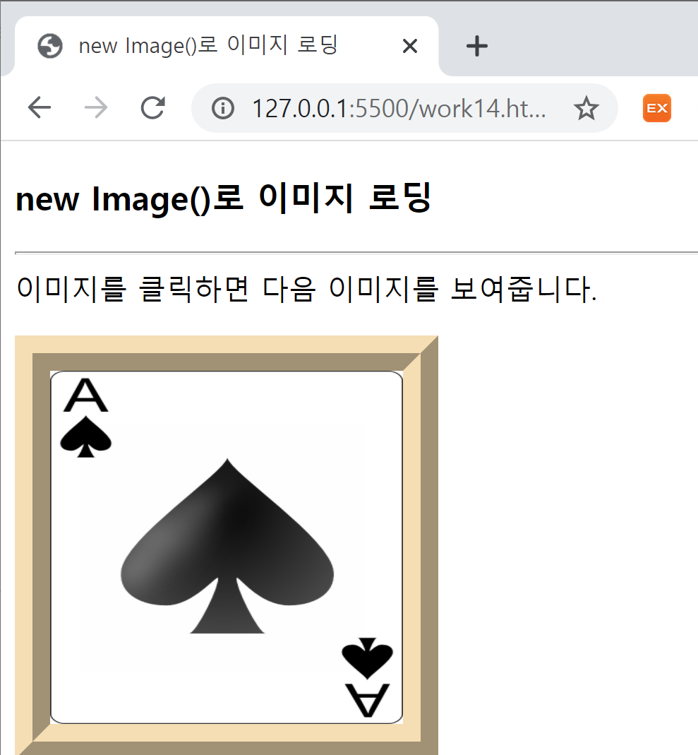
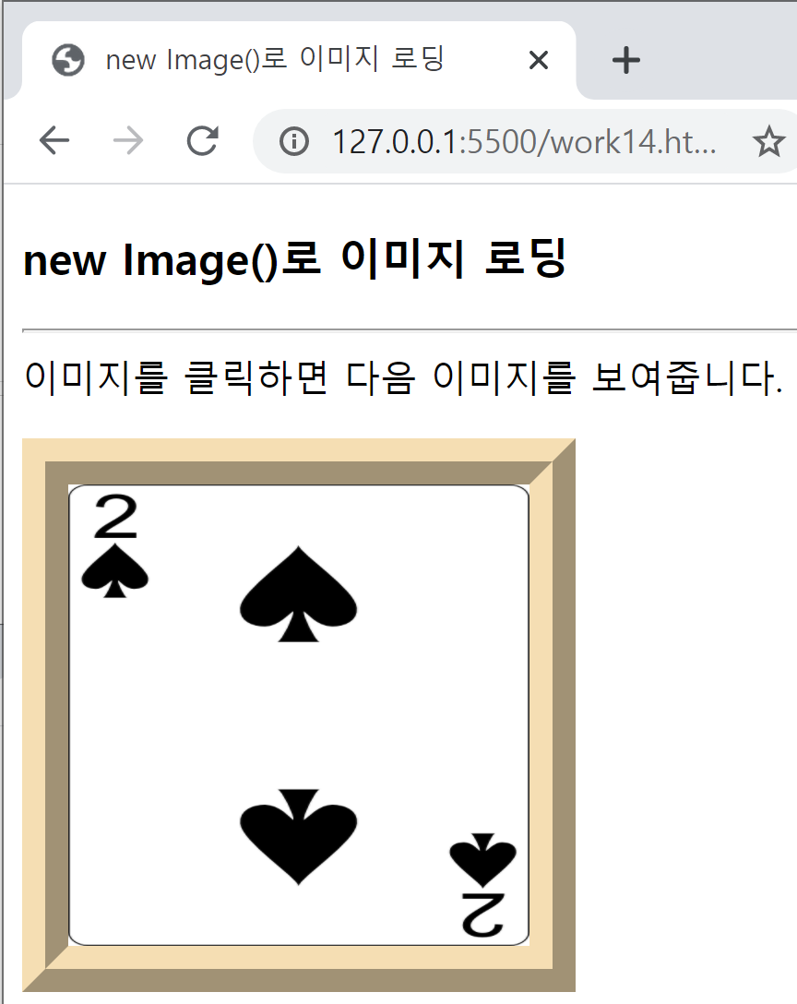
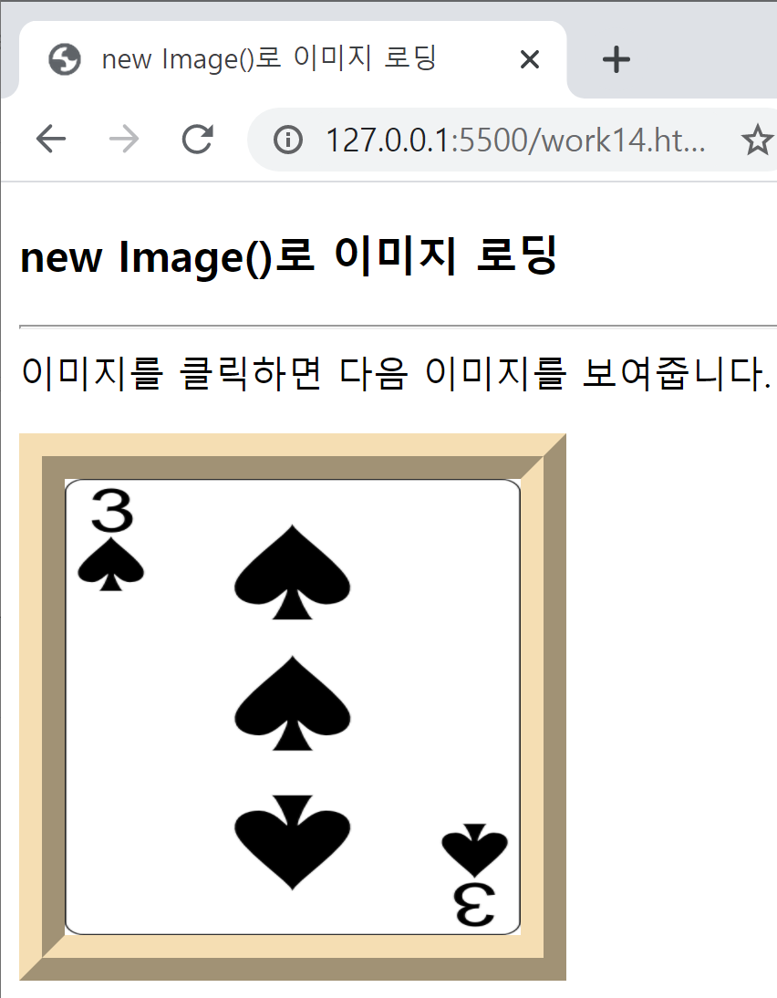
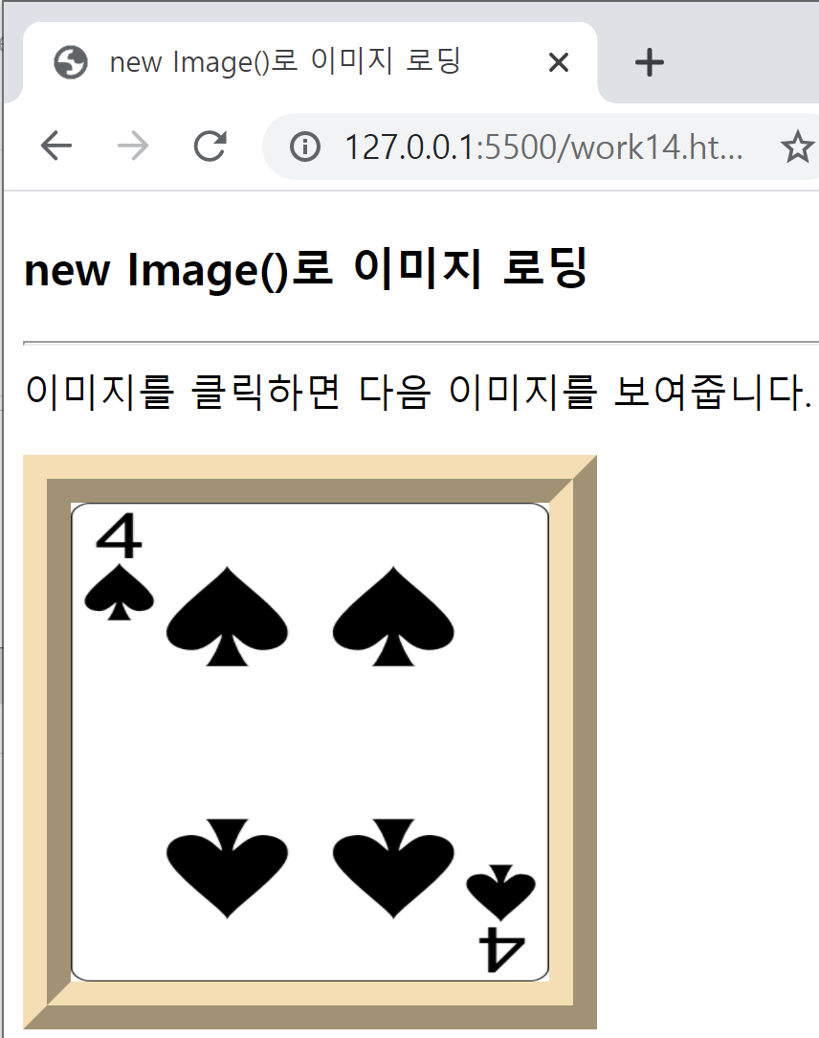
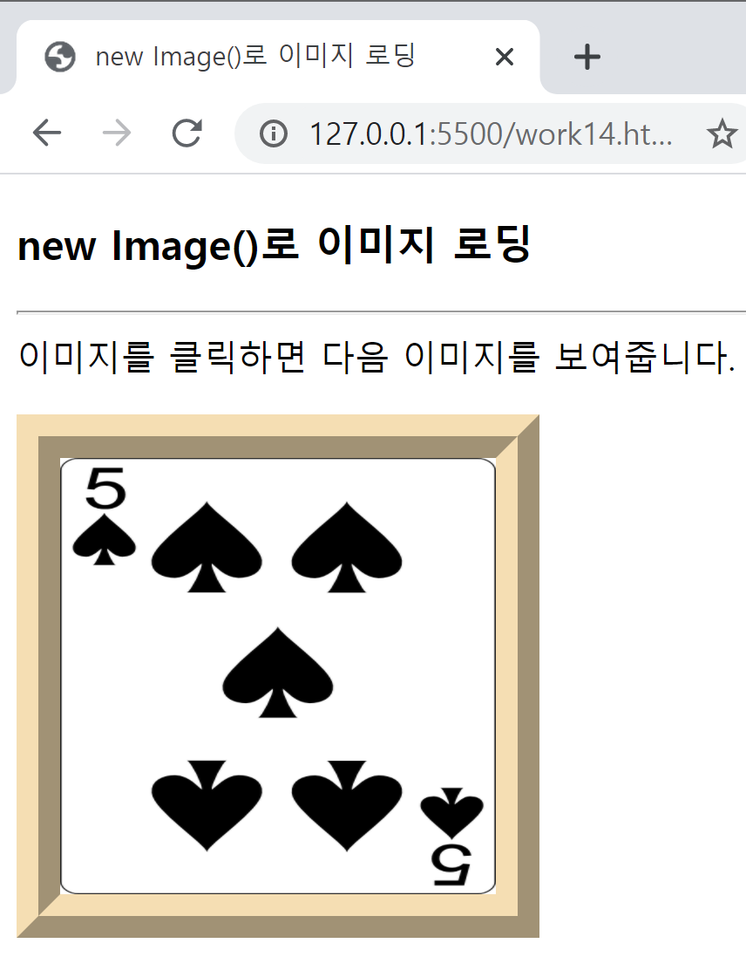
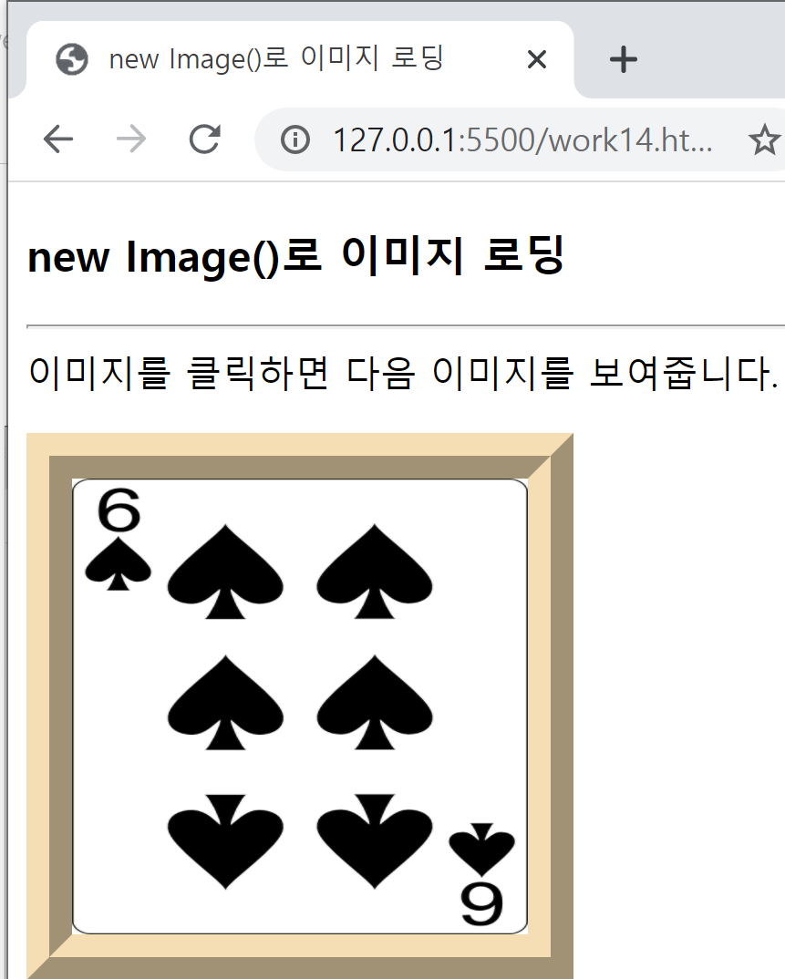
실습과제 14
< 처음 로딩 시 화면>
< 마우스 한번 클릭 시 화면>
< 마우스 계속 클릭 시 화면변화>

Slide 3
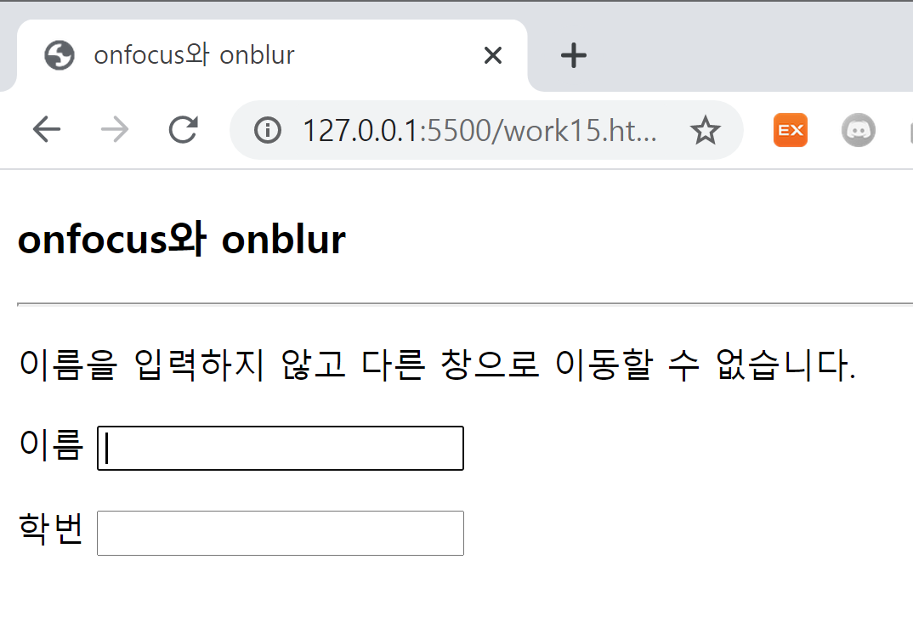
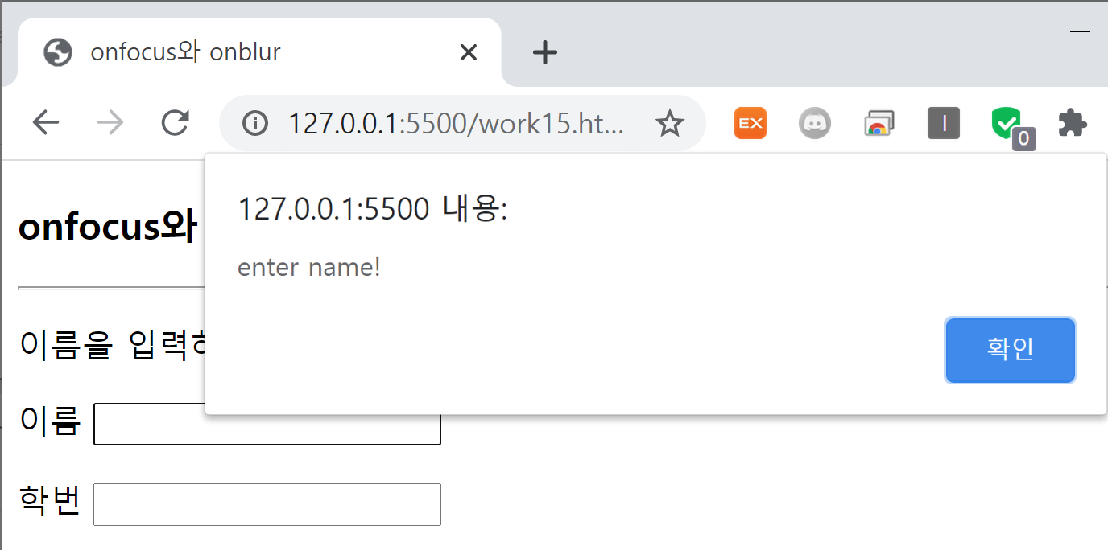
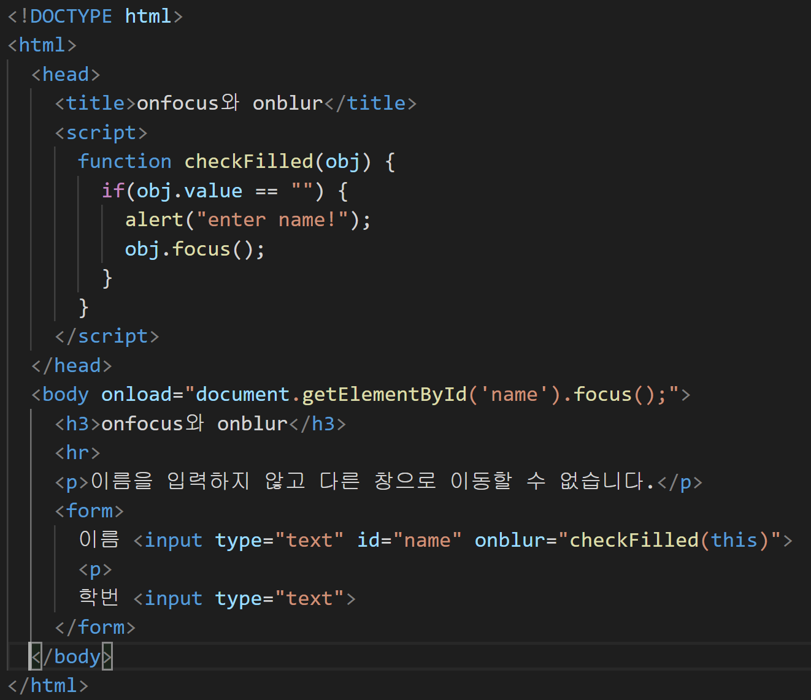
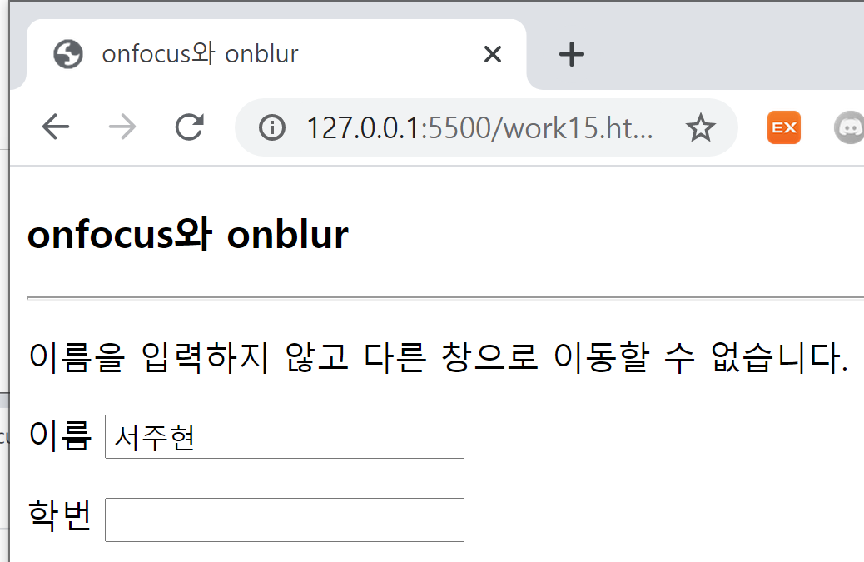
실습과제 15
< 처음 로딩 시 화면>
<포커스 이동 시 화면>
<이름 입력 후엔 이벤트 발생 안함>

Slide 4
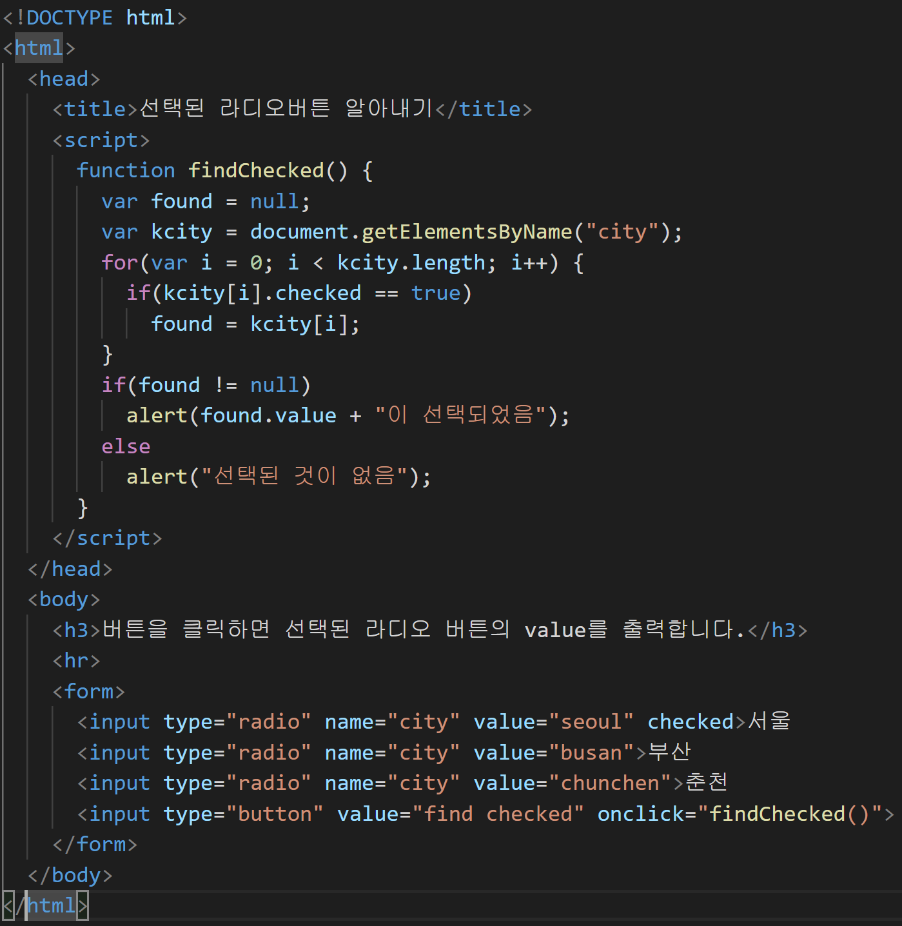
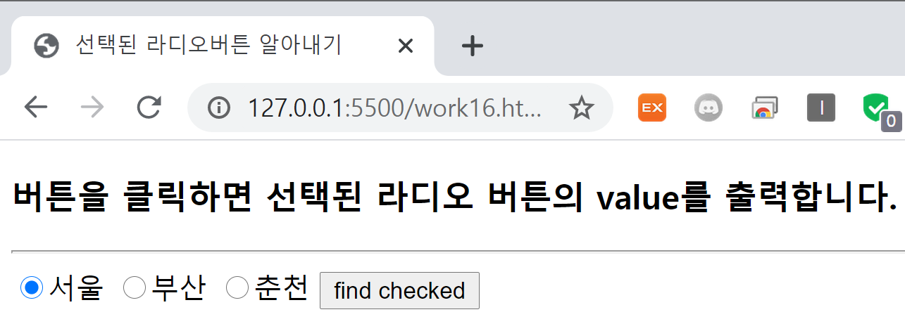
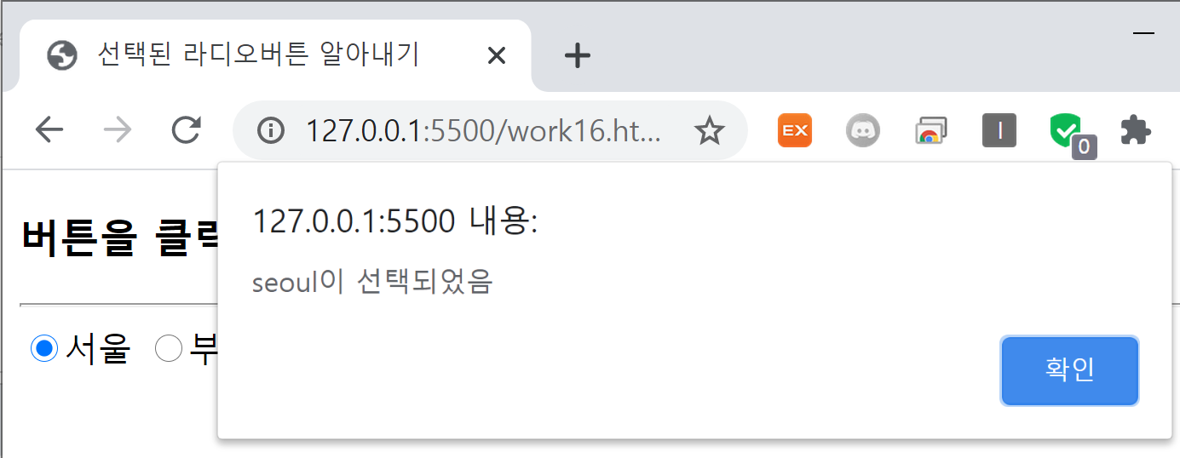
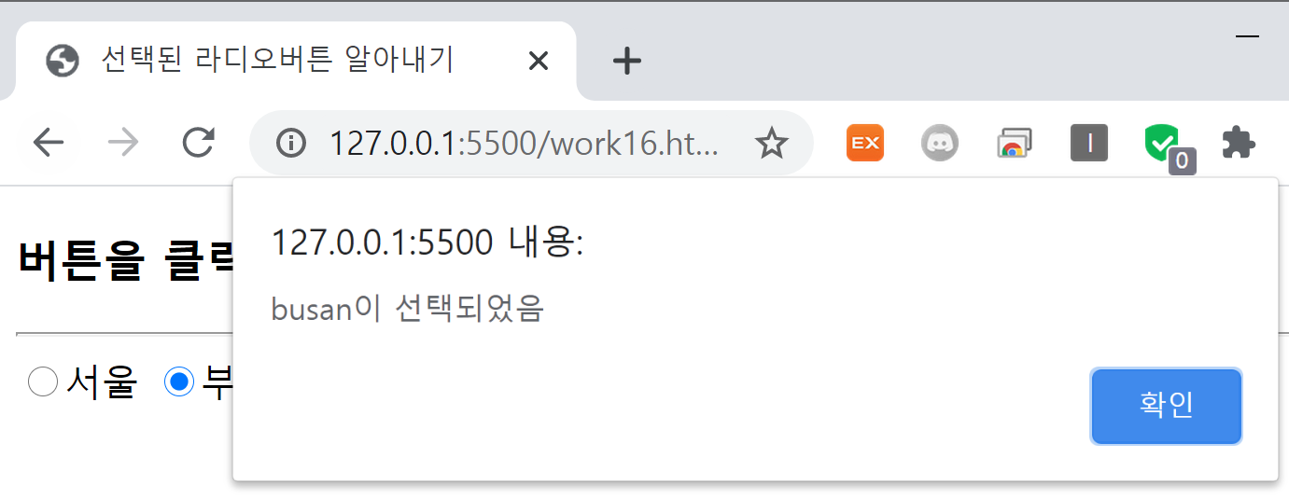
실습과제 16
< 처음 로딩 시 화면>
<서울 체크 후 버튼 클릭 시 화면>
<부산 체크 후 버튼 클릭 시 화면>

Slide 5
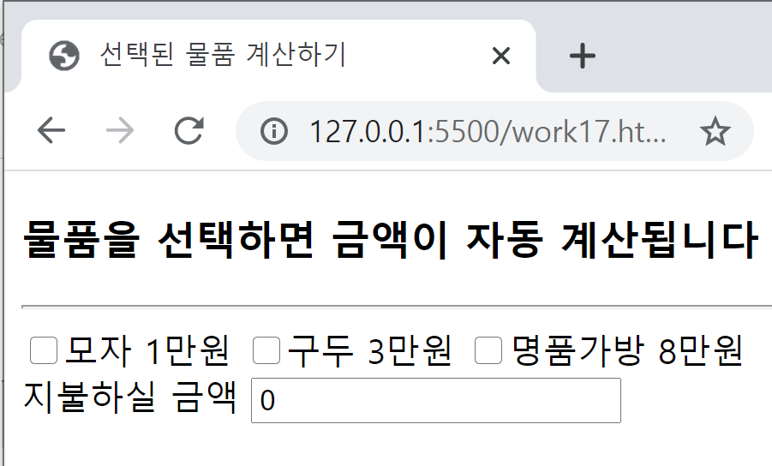
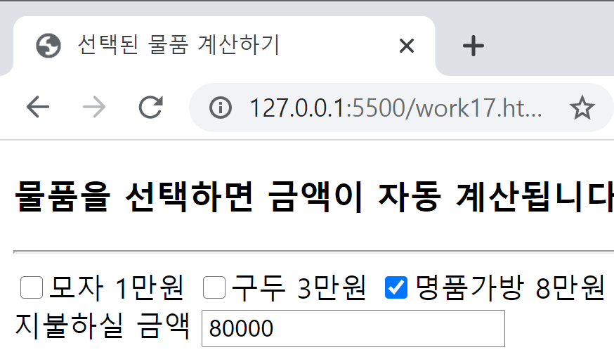
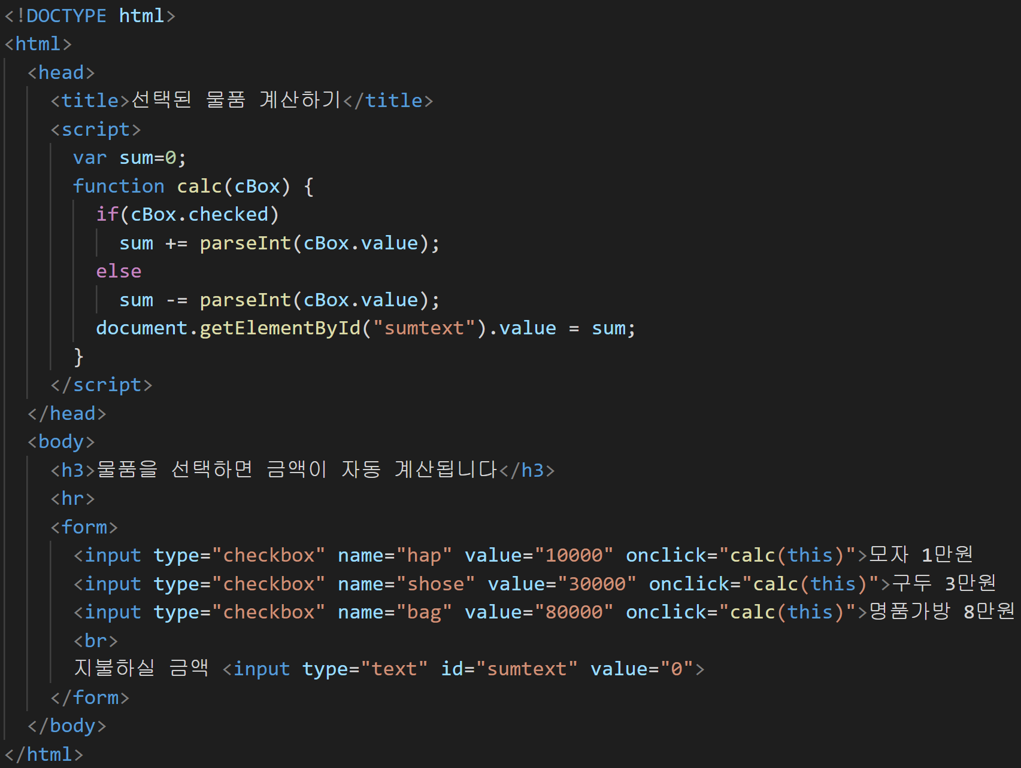
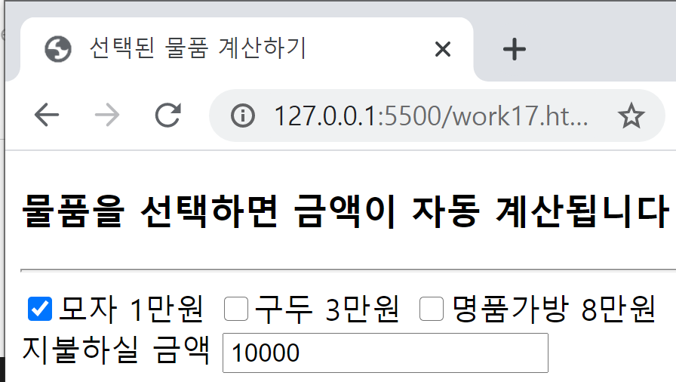
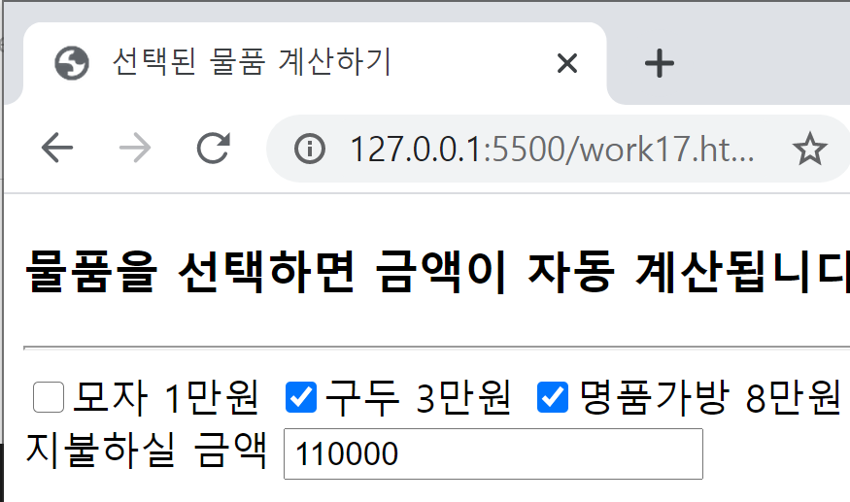
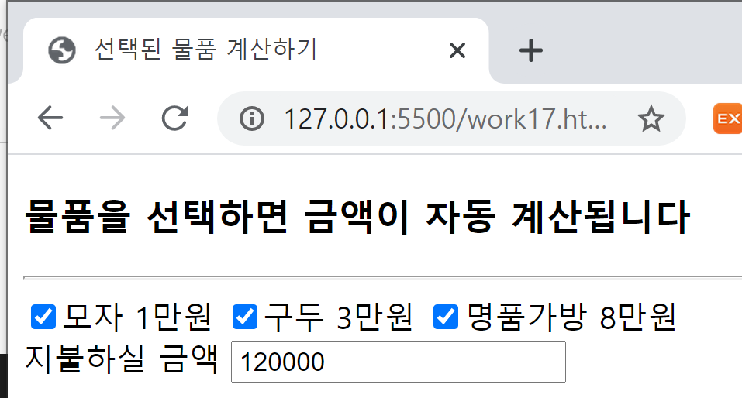
실습과제 17
< 처음 로딩 시 화면>
<명품가방 체크 시 화면>
<모자 체크 시 화면>
<구두 명품가방 체크 시 화면>
<- <모두 체크 시 화면>

Slide 6
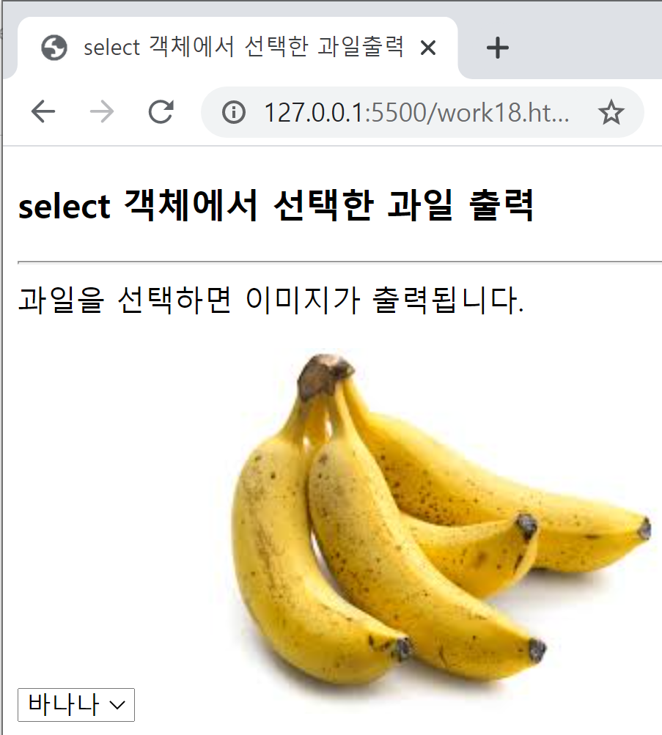
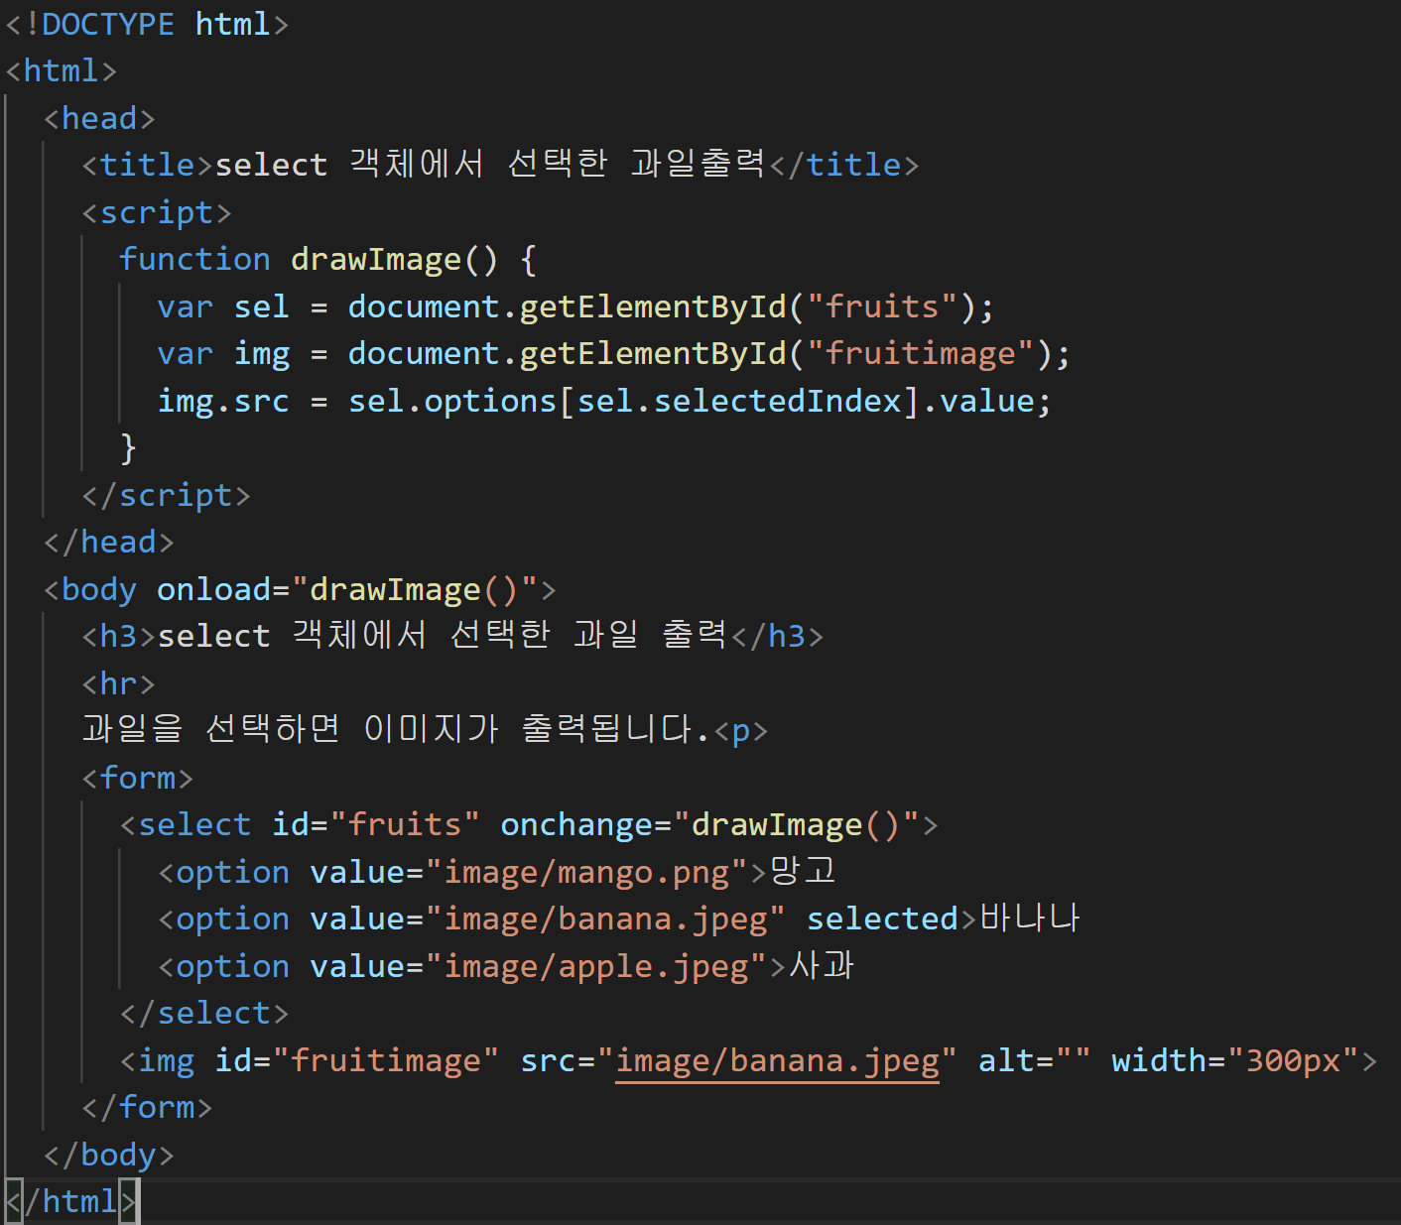
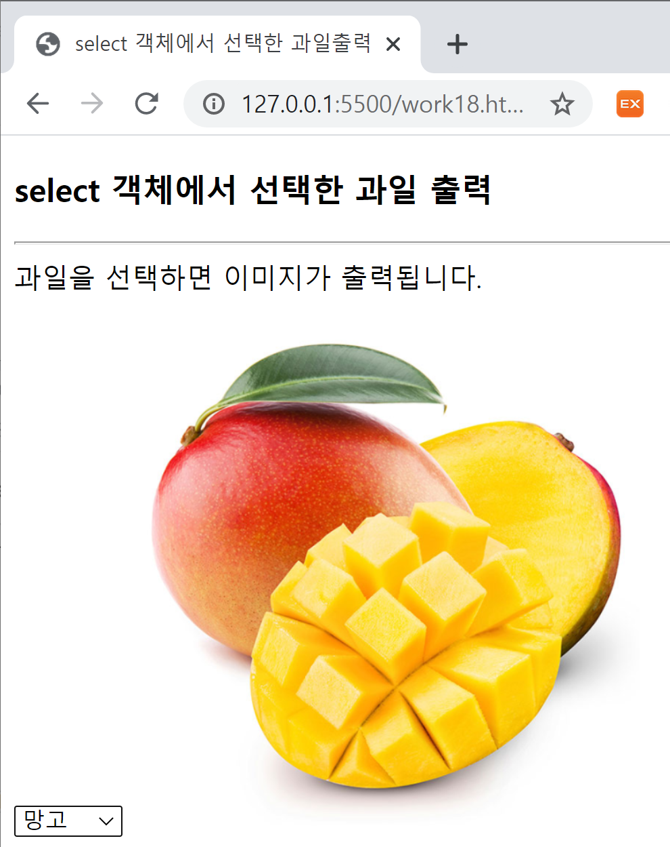
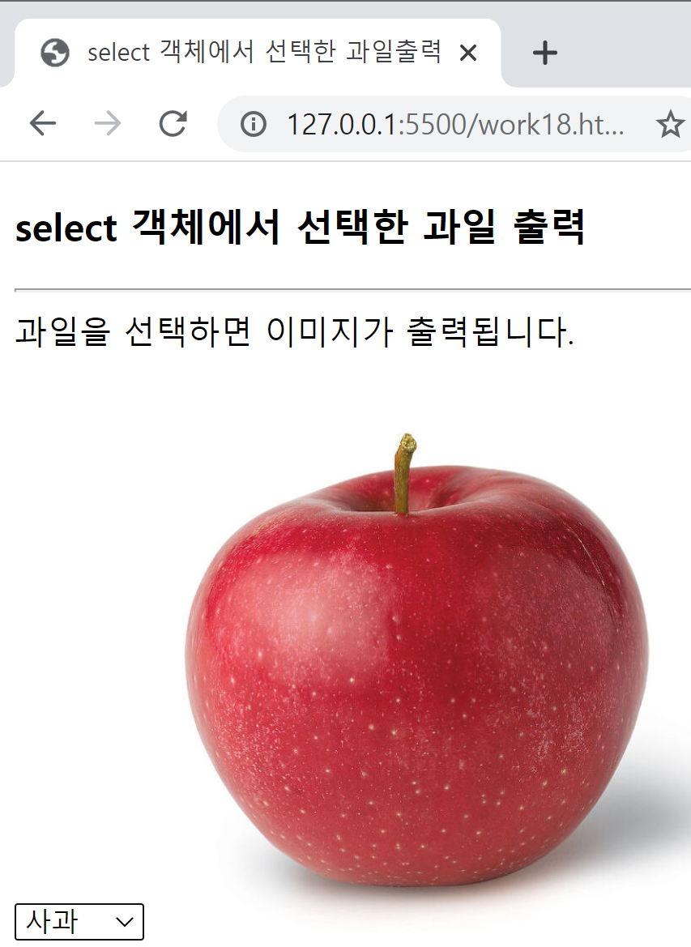
실습과제 18
< 처음 로딩 시 화면>
< 망고 선택 시 화면>
<- <사과 선택 시 화면>

Slide 7
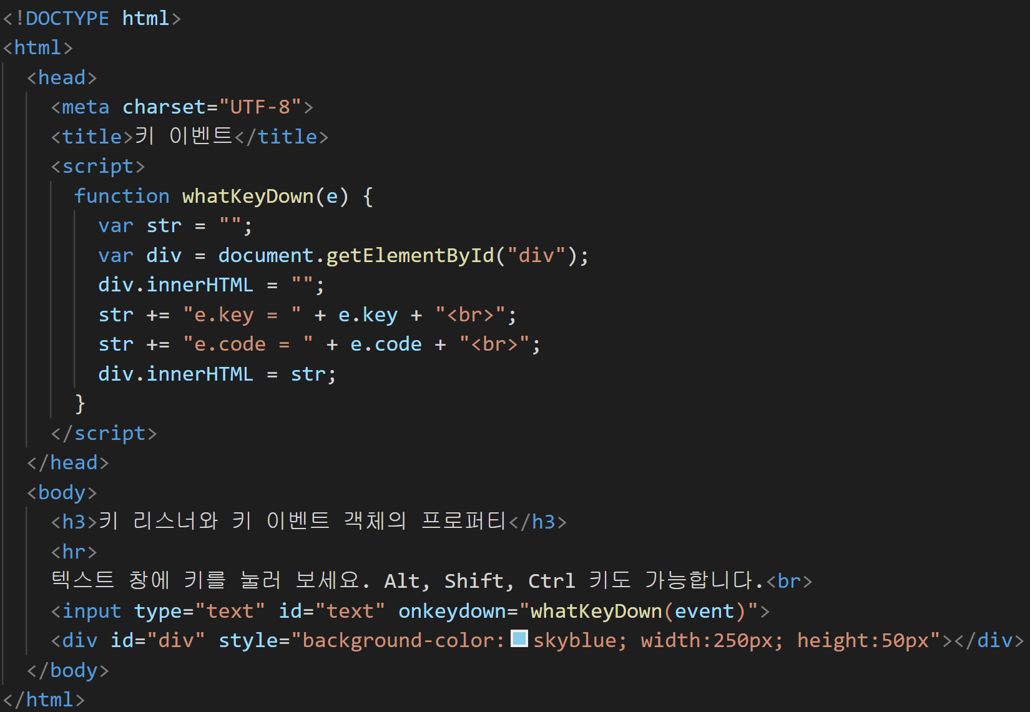
실습과제 19 : 코드

Slide 8
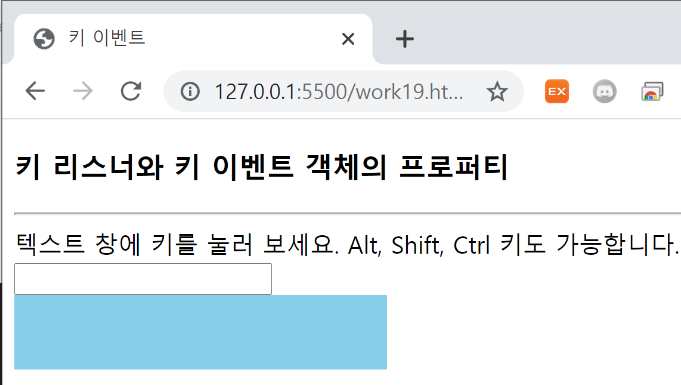
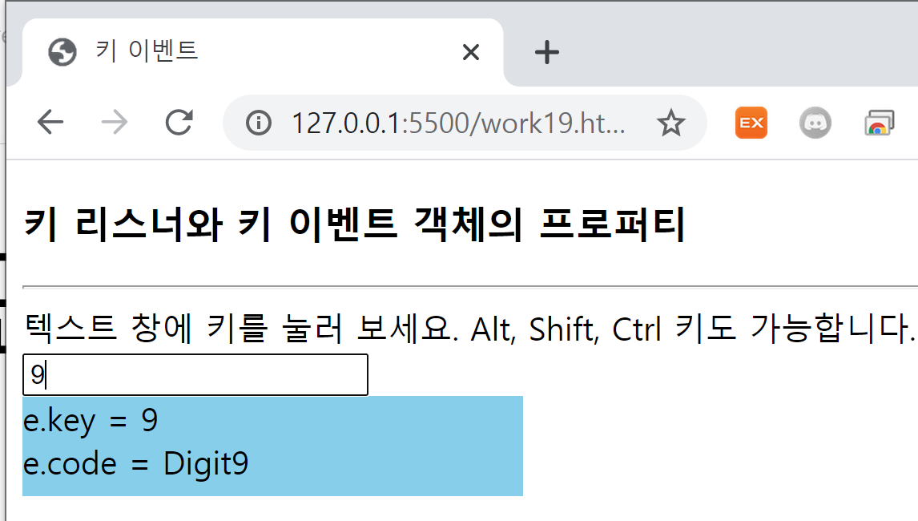
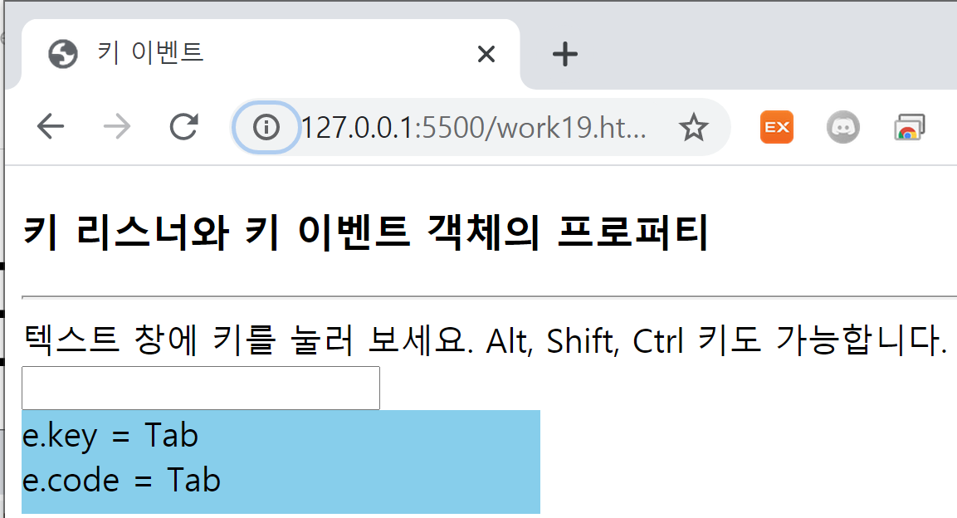
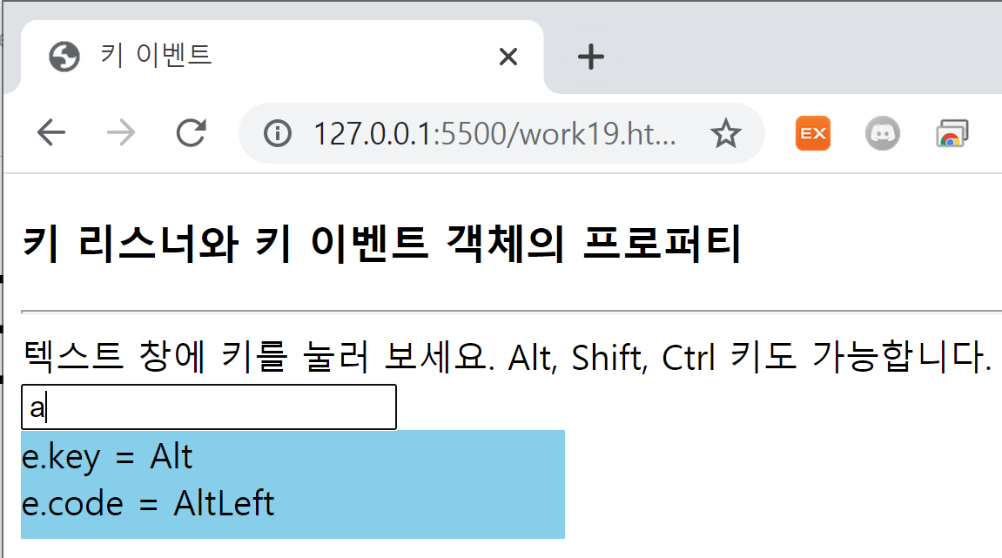
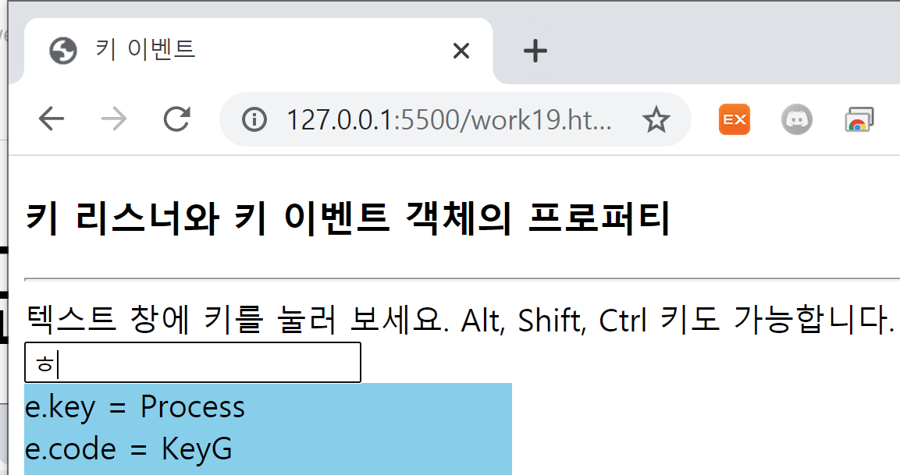
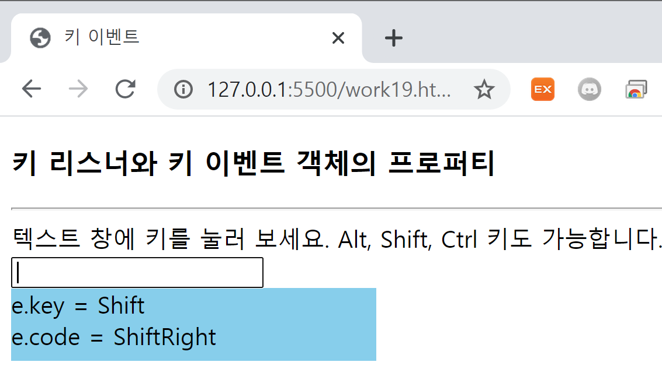
실습과제 19: 실행화면
< 처음 로딩 시 화면>
< 9 입력 시 화면>
< Tab 입력 시 화면>
< a 입력 시 화면>
< 한글 ㅎ 입력 시 화면>
< 오른쪽 Shift 입력 시 화면>

Slide 9
감사합니다

